Slide 1

MINNO® Innovaatioprojekti 2015 - Loppukatselmus
Tapahtumatiimi
Käpyrinne Ry
Vantterat, vapaaehtoistoiminnan uudistaminen
24.4.2015

Slide 2
Ideapankki ja ohjelmatuokiot Avoimet ovet– tapahtumassa. Kulttuurin ja hyvinvoinnin innovaatioprojektit, kevät 2015
Tässä tiimimme koko projektia kuvaava loppuraportti sekä tuotoksemme on toimitettu Käpyrinteen vapaaehtoiskoordinaattorille Katri Äikiälle sekä opettajallemme Ulla Saukkoselle.

Slide 3
Mikä MINNO® on?
Kulttuurin ja hyvinvoinnin innovaatioprojekti
Tavoitteena
  Soveltaa projekti- ja verkostotyöskentelyä
  Hyödyntää omaa asiantuntijaosaamista ja tuoda sitä osaksi moniammatillista tiimiä
  Innovatiivisten työmenetelmien hallitseminen
  Yhteistyötaitojen karttuminen

Slide 4
Käpyrinteen tapahtumatiimi
Nate Anderson, nathaniel.anderson@metropolia.fi, ryhmänjohtaja
Elisa Dromberg, elisa.dromberg@metropolia.fi
Taru Levomäki, taru.levomaki@metropolia.fi
Maria Ojala, maria.t.ojala@metropolia.fi
Sini Pursiainen, sini.pursiainen@metropolia.fi
Vuorottelimme sihteerin tehtävässä tapaamiskerroillamme.

Slide 5
Ryhmämme vastaanottama haaste ja tilaaja
Vapaaehtoistyön kehittäminen ja uusien vapaaehtoisten hankkiminen
  Entuudestaan aktiivista toimintaa
  Tavoitteena innostaa uusia vapaaehtoisia ja antaa ideoita
Tilaajana Käpyrinne Ry ja vapaaehtoistyötä tekevät Vantterat

Slide 6
Ratkaisu - Projektikuvaus
Valmis vapaaehtoistyön tapahtumamalli (ideapankki) PDF-tiedostona
  Ideapankissa on ideoita tapahtumiin ja tuokioihin
  Sisältää tapahtuman mallin, tarvittavat resurssit, tapahtuman tavoitteet
Helposti vapaaehtoistyöntekijöiden käytettävissä
  Esimerkiksi Pop up – tyylisesti

Slide 7
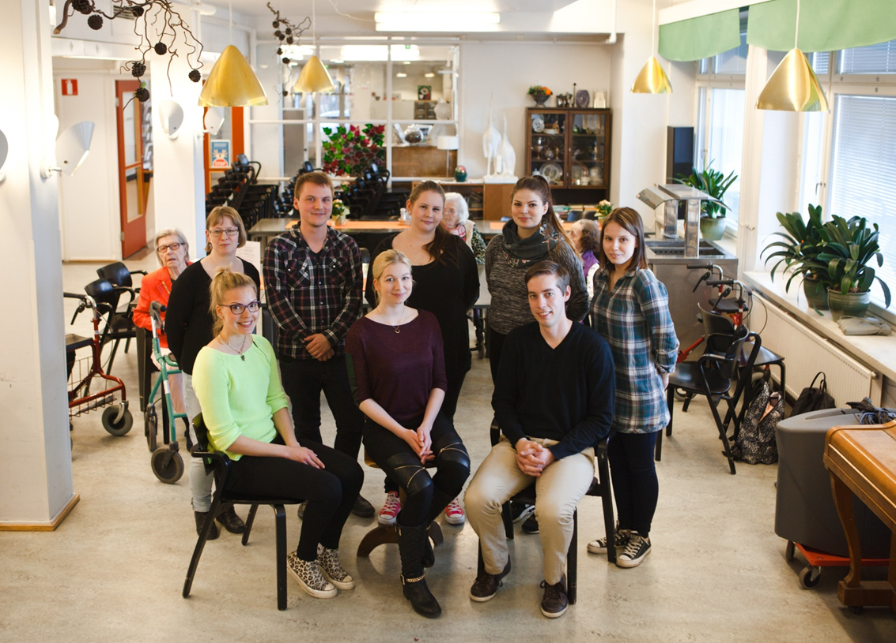
Lopputulos
Toteutimme kaksi tuokiota Ideapankistamme Käpyrinteen Avoimien ovien päivässä
  Tuolitanssi ja arvoitustuokio
Ideapankki tulossa Käpyrinne Ry:n nettisivuille
Hyvää aktiviteettia palvelutalon asukkaille. Tuokiot onnistuivat ja meille jäi hyvä fiilis tapahtumasta. Asukkaat vaikuttivat iloisilta kun palvelutaloon saatiin uusia kasvoja!
Kuvaaja: Vesa Laitinen

Slide 8
Projektin plussat ja miinukset
+
-
Aiheen mielenkiintoisuus
Pysyimme hyvin aikataulussa
Projekti on hyödyllinen ja tulee oikeasti käyttöön
Pääsimme itse tekemään töitä asiakkaiden kanssa
Ei pelkästään kirjallista tuotosta
Yhteistyö ja yhteydenpito vapaaehtoiskoordinaattorin kanssa sujuvaa
Jokaisen ryhmäläisen työpanos
Facebook ja Moodle -yhteydenpito
Ohjauskokemusta ikääntyneiden parissa
Mahdollisuus ideointiin pidemmällä aikavälillä ja riittävästi aikaa Ideapankkia kehittäessä
Projektin alussa ryhmiin jakaminen tuotti ongelmia
Projektin käynnistyminen hidasta yhteistyökumppaneiden kanssa
Alussa vastuunjakautuminen epäilytti ja tuntui työläältä
Muistisairaat asukkaat olivat haasteellinen kohderyhmä
Yhteistyö vähäisempää Vantteroiden kanssa mitä oletimme

Slide 9
Ryhmätyö – kuinka onnistui?
Tosi hyvin ☺
Pullakahvit iso plussa
Mukavaa
Hauskaa
Projekti eteni mutkattomasti
Ilman isoja paineita
Kaikki samalla aaltopituudella
Ei konflikteja ryhmän sisällä
Yhteistyö toimii
Facebook -keskustelu
Kaikki hoitivat vastuunsa
Kaikki rohkeasti mukana tapahtumapäivänä
Hyvä ryhmähenki

Slide 10
Sisäinen ja ulkoinen viestintä
Ryhmän sisäinen viestintä
  Viikoittaiset tapaamiset
  Facebook ja sähköposti
  Google Docs
  Kokousmuistiot Moodlessa
Ryhmämme hyvä yhteishenki auttoi projektin tuottamisessa ja kaikki olivat täydellä panoksella mukana
Yhteinen tavoite yhdisti ryhmää

Slide 11
Ulkoinen viestintä
  Käpyrinteen edustajat
    Sähköpostit ja tapaamiset
      Viestittely kävi ongelmitta, mutta projektin alkuvaiheessa sähköposteihin vastauksien saaminen hidasti projektin aloitusta
      Vapaaehtoistyökoordinaattorin aloitettua työnsä yhteistyö oli erittäin sujuvaa
  Ohjaavat opettajat
    Sähköposti, Moodle, tapaamiset
  Yhteistyötä myös muiden Käpyrinne-tiimien kanssa

Slide 12
Mitä opimme?
Yhteistyötä moniammatillisessa ympäristössä
Yhteistyötä työelämän yhteistyökumppanin kanssa
Tapahtuman suunnittelua
Ikääntyneiden kanssa toimimista
Innovatiivista ajattelua
Aikataulutusta
Joustokykyä
Ideapankin eri toimintojen tavoitteita ja toteutusmalleja

Slide 13
Kuinka monialaista Innovaatioprojektia voisi kehittää?
Kaikilla opettajilla tulisi olla samat pelisäännöt innovaatioprojektiin liittyen
Ohjeistus voisi olla selkeämpi
Projektien tasaaminen, että kaikissa innovaatioprojekteissa olisi saman verran tekemistä opintopisteiden eteen
Meidän projektilla oli selkeät linjaukset ja palautuspäivät sekä jokaiselle kerralle varatut työskentelytilat ☺
Moniammatillinen ryhmäjako toimi hyvin

Slide 14
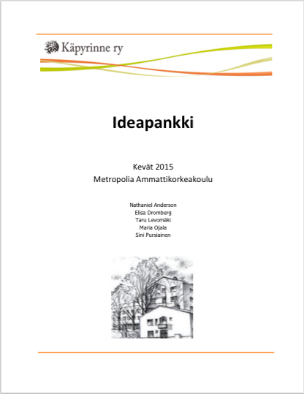
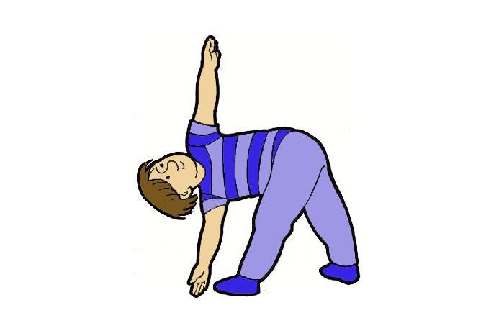
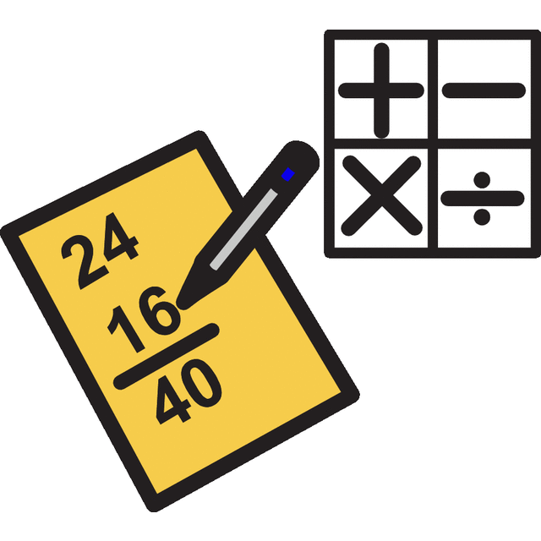
Ideapankki
KUVA tähän
Työelämän haaste: Lisää vapaaehtoistyöntekijöitä ja vapaaehtoistoiminnan kehittäminen
Tulokset: Ideapankki – tapahtumamalli ja kahden tuokion toteutus Käpyrinteen Avoimien ovien päivässä.
Käpyrinne Ry ja Vantterat
Nate Anderson (sosionomi), Sini Pursiainen (sosionomi), Taru Levomäki (toimintaterapeutti), Elisa Dromberg (optometristi) ja Maria Ojala (optometristi).
Ulla Saukkonen ja Anne Talvenheimo-Pesu
Katri Äikiä (Käpyrinne Ry vapaaehtoistyökoordinaattori)
Notes:
Susanna Tikkanen DEVELOPER, COMMUNICATIONS SHERIFF susanna.tikkanen@iki.fi
Heini Honkaniemi DEVELOPER, CONTENT MANAGER heinihonkaniemi@gmail.com
Arttu Volanto DEVELOPER, PROJECT MANAGER arttu.volanto@gmail.com

Slide 15
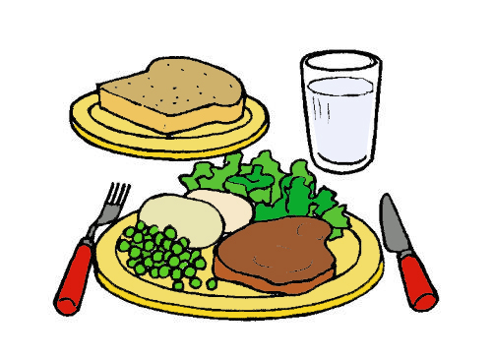

Ideapankin tuokiot
Haaste: Matalakynnyksinen tapahtumamalli, joka on sovellettavissa asiakasryhmän ja ohjaajan osaamisen mukaan
Tavoite: Osallistuminen, virkistäytyminen ja yhteinen tekeminen
Jokaiseen toimintaan on valmiiksi määritelty toiminnan kuvaus, tavoitteet, tarvittavat välineet sekä tuokioon kuluva aika ja kustannukset.
Ohjaavat opettajat Ulla Saukkonen /Sosiaaliala ja Anne Talvenheimo-Pesu /Toimintaterapia
Ideapankin tuokiot:
  Aivojumppa
  Muistelupaja
  Levyraati
  Pelituokio
  Jumppa/tuolitanssi
  Runojen lausunta
  Draama/näytelmä
  Aistihetki/kävelyretki
  Bingo/kilpailuhetki
  Elokuvailta
  Brunssi tai picnic
  Kisakatsomo
  Keskustelupiiri ”Speed dating” – idealla/Ystäväpeli
  Karaoke/lauluhetki
  Perhepäivä
  Leivonta/kahvihetki
  Arvoitukset/tietovisa
Notes:
Susanna Tikkanen DEVELOPER, COMMUNICATIONS SHERIFF susanna.tikkanen@iki.fi
Heini Honkaniemi DEVELOPER, CONTENT MANAGER heinihonkaniemi@gmail.com
Arttu Volanto DEVELOPER, PROJECT MANAGER arttu.volanto@gmail.com

Slide 16
